Slide 1
ZWOLNIENIA PODATKOWE DLA NOWYCH INWESTYCJI W TCZEWIE
CAŁA POLSKA STREFĄ EKONOMICZNĄ Nowe zasady zwolnień podatkowych
dla inwestorów
Bydgoszcz, 27 maja 2019 r.

Slide 2
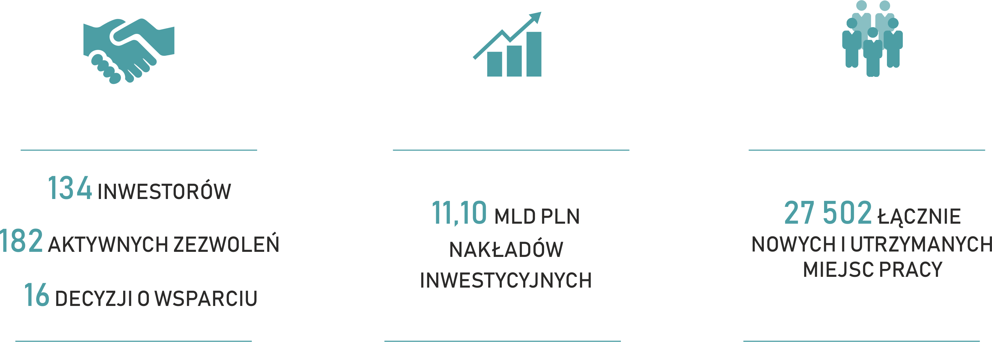
PSSE a wsparcie inwestycji

Slide 3
Podsumowanie 2018 roku

Slide 4
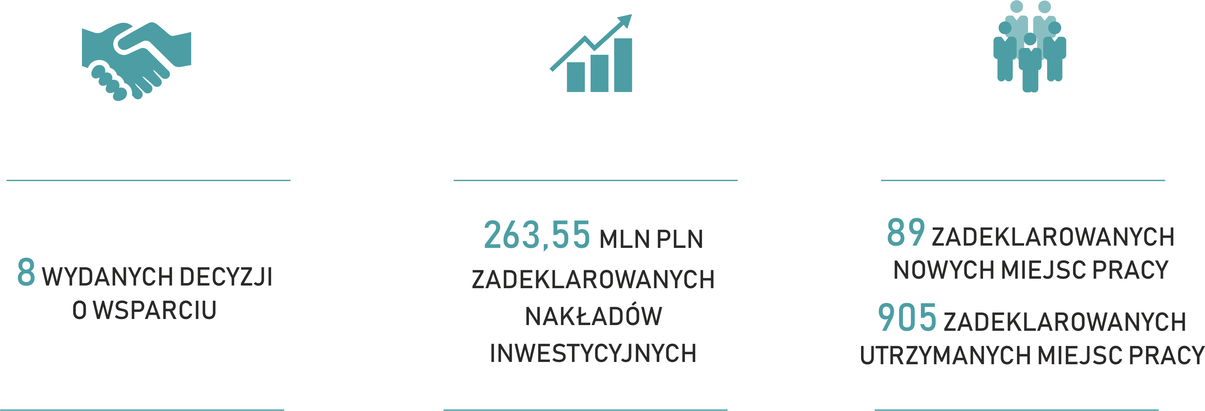
Aktualne wyniki 2019

Slide 6
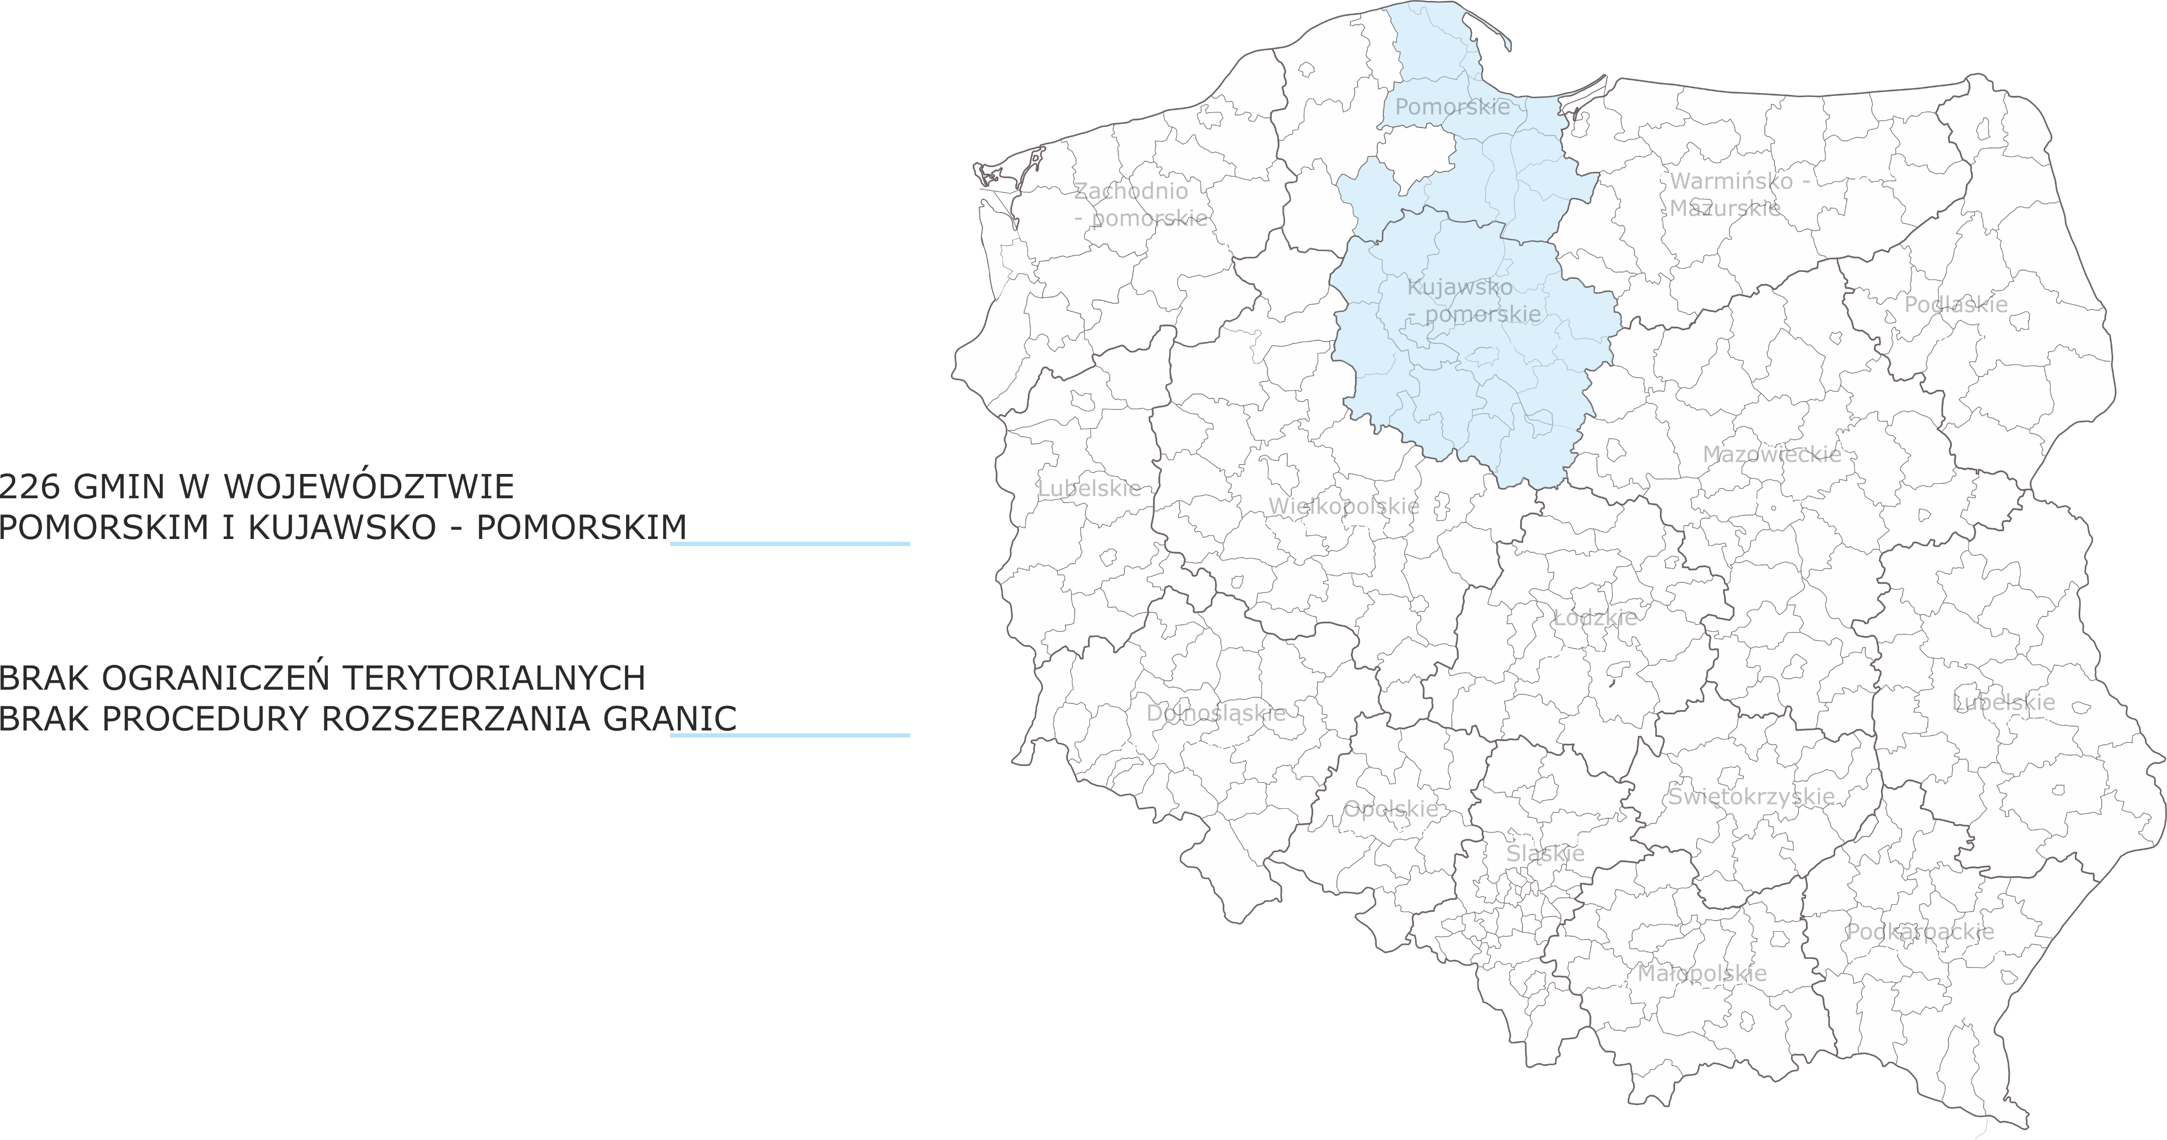
OBECNE TERENY PSSE

Slide 7
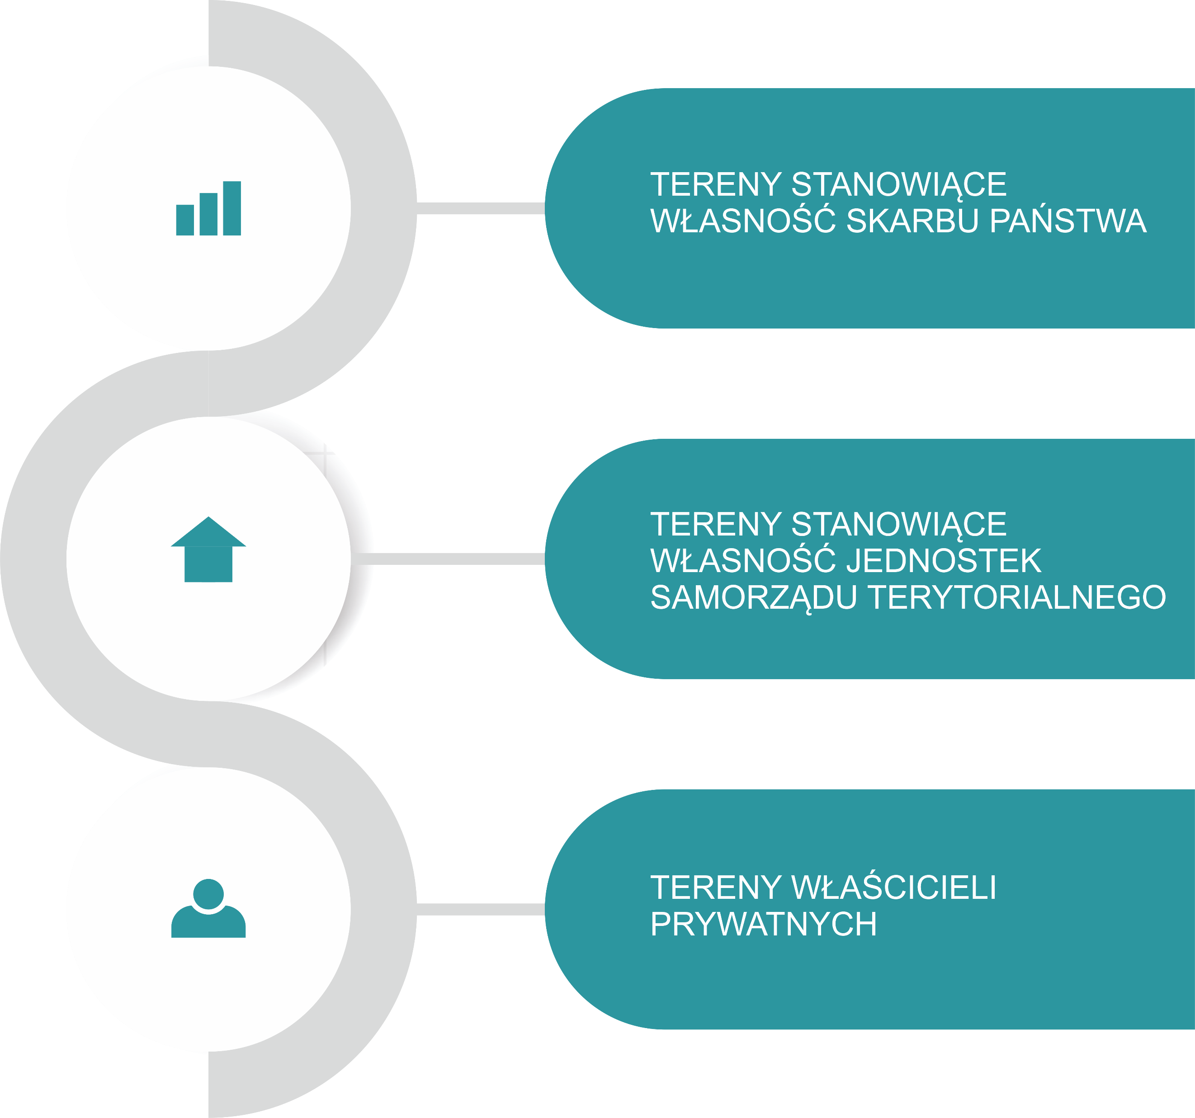

Slide 8
DZIAŁALNOŚĆ WYKLUCZONA

Slide 9
KAŻDY nowy inwestor
KAŻDY lokalny przedsiębiorca
według nowych zasad może ubiegać się o zwolnienie z podatku dochodowego na nowy projekt
MAKSYMALNA INTENSYWNOŚĆ POMOCY ZE ZWOLNIENIA Z PODATKU DOCHODOWEGO 35%/45%/55% nakładów inwestycyjnych (duże/średnie/małe i mikro)
ZWOLNIENIE PODATKOWE NA 12/15 LAT OD WYDANIA DECYZJI (decyzja w przeciągu maksymalnie 30 dni od wniosku)

Slide 10
KRYTERIA ILOŚCIOWE
Wielkość zależna od stopy bezrobocia wg obwieszczenia Prezesa GUS na koniec czerwca w Bydgoszczy
80 mln zł 16 mln zł 4 mln zł 1,6 mln zł 4 mln zł

Slide 11
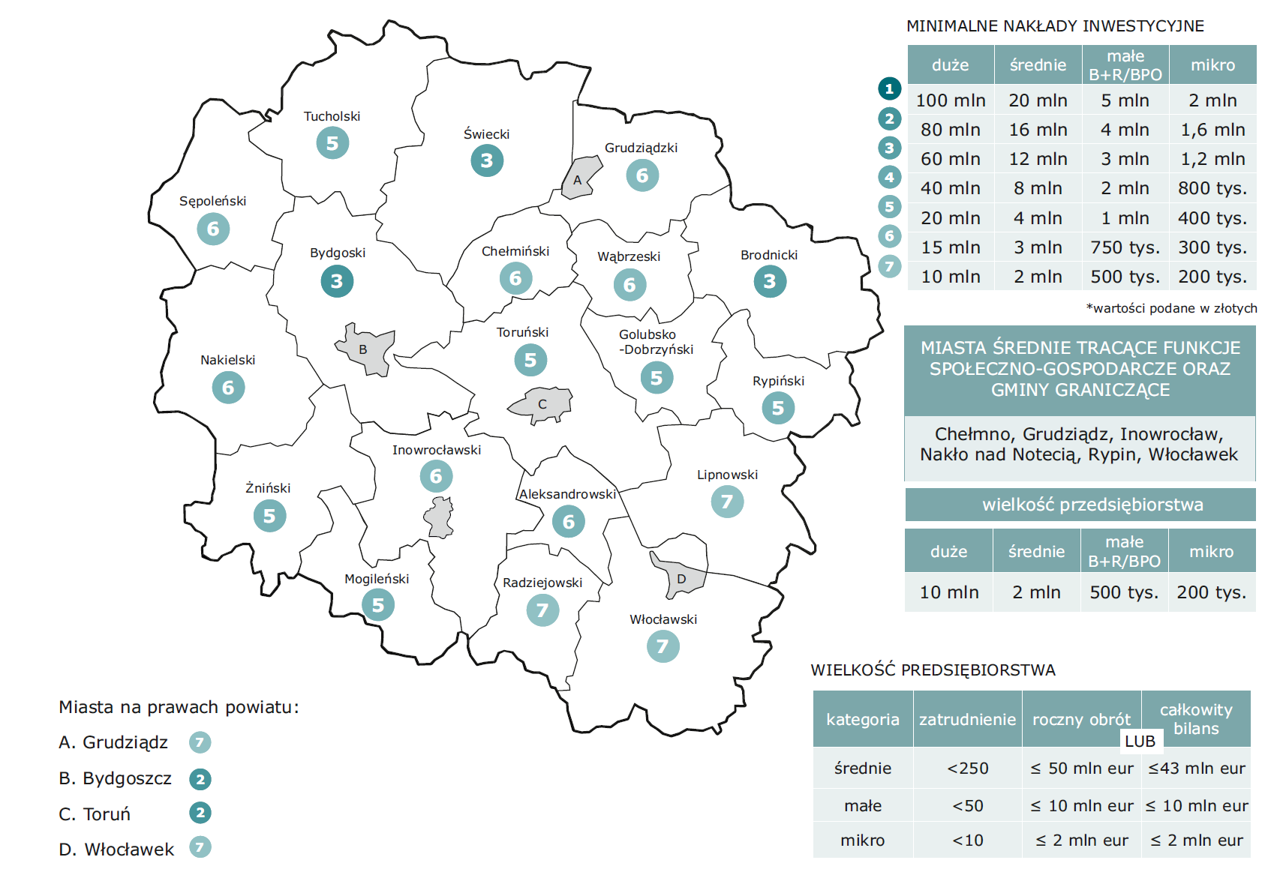
KRYTERIA
ILOŚCIOWE

Slide 12
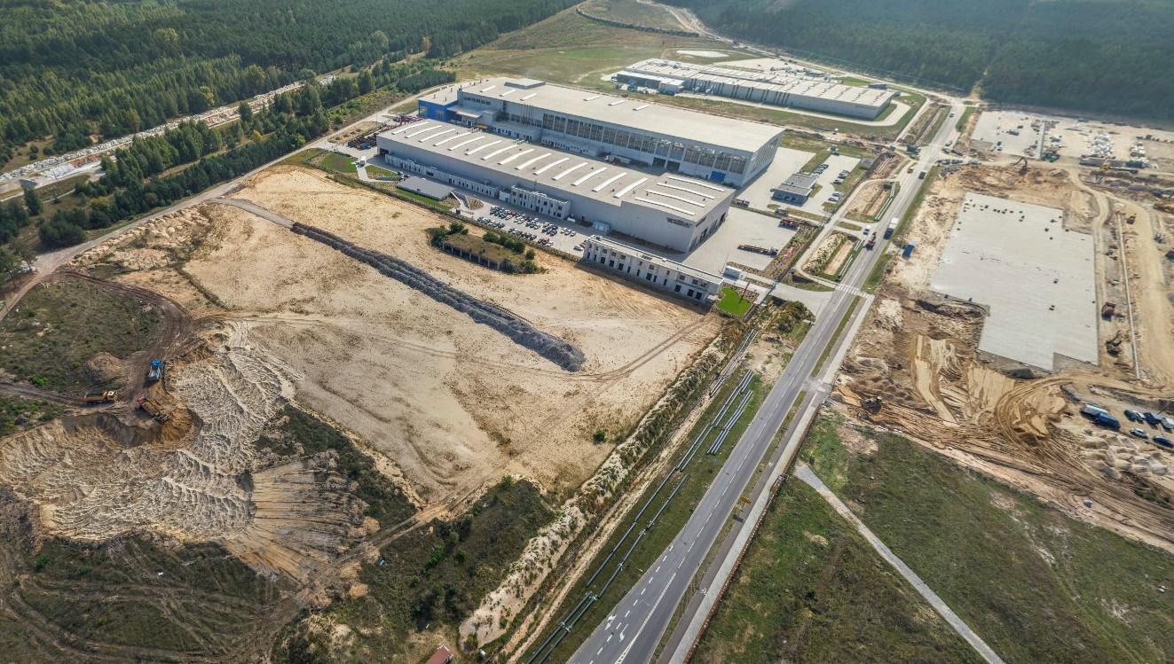
KOSZTY KWALIFIKOWANE
§ 8. 1. Do kosztów kwalifikujących się do objęcia wsparciem na nowe inwestycje zalicza się koszty będące:
kosztem związanym z nabyciem gruntów lub prawa ich użytkowania wieczystego,
ceną nabycia albo kosztem wytworzenia we własnym zakresie środków trwałych, pod warunkiem zaliczenia ich, zgodnie z odrębnymi przepisami, do składników majątku podatnika i zaliczenia ich do ewidencji środków trwałych oraz wartości niematerialnych i prawnych,
kosztem rozbudowy lub modernizacji istniejących środków trwałych,
ceną nabycia wartości niematerialnych i prawnych związanych z transferem technologii przez nabycie praw patentowych, licencji, know-how i nieopatentowanej wiedzy technicznej (…)
kosztem związanym z najmem lub dzierżawą gruntów, budynków i budowli (…)
ceną nabycia aktywów innych niż grunty, budynki i budowle objęte najmem lub dzierżawą, w przypadku gdy najem lub dzierżawa ma postać leasingu finansowego oraz obejmuje zobowiązanie do nabycia aktywów z dniem upływu okresu najmu lub dzierżawy

Slide 13
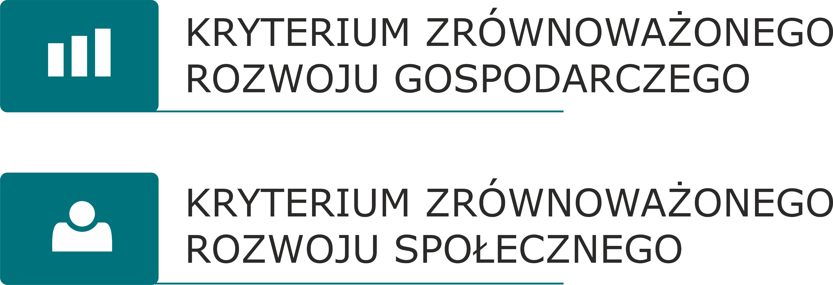
KRYTERIA JAKOŚCIOWE

Slide 14
Zrównoważony rozwój gospodarczy – sektor przemysłowy
Inwestycja w projekty wspierające branże zgodne z aktualną polityką rozwojową kraju, w których Rzeczpospolita Polska może uzyskać przewagę konkurencyjną obejmujące inwestycje w ramach łańcucha dostaw sektorów strategicznych zgodnych z SOR (sektor środków transportu, sektor żywności wysokiej jakości, sektor profesjonalnych urządzeń elektrycznych i elektronicznych, sektor lotniczo-kosmiczny, sektor produktów higienicznych, leków i wyrobów medycznych, sektor maszynowy, sektor ekobudownictwa, sektor odzysku materiałowego surowców i nowoczesnych tworzyw, sektor usług specjalistycznych, sektor specjalistycznych usług teleinformatycznych) oraz z inteligentnymi specjalizacjami województwa, w których planowana jest realizacja inwestycji.
Przedsiębiorca spełnia to kryterium, jeśli jego przedmiotem działalności jest działalność wymieniona w załączniku do rozporządzenia albo przedsiębiorca świadczy usługi dla przynajmniej jednej z wymienionych branż. Prowadzenie działalności albo usług w branżach zgodnych z aktualną polityką rozwojową kraju nie musi być dominującą działalnością przedsiębiorcy.

Slide 15
Zrównoważony rozwój gospodarczy – sektor przemysłowy
2. Osiągnięcie odpowiedniego poziomu sprzedaży poza terytorium Rzeczypospolitej Polskiej.
3. Przynależność do Krajowego Klastra Kluczowego.
4. Prowadzenie działalności badawczo-rozwojowej:
1% kosztów pracodawcy w danym roku podatkowym stanowią koszty działalności badawczo-rozwojowej lub zakup usług badawczo-rozwojowych klasyfikowanych do usług w zakresie badań naukowych i prac rozwojowych;
2% ekwiwalentu czasu pracy wszystkich pracowników stanowi zatrudnienie nowych pracowników wykonujących prace rozwojowe
5. Posiadanie statusu MŚP (oraz mikro)

Slide 16
Zrównoważony rozwój społeczny – sektor przemysłowy
Utworzenie wyspecjalizowanych miejsc pracy w celu prowadzenia działalności gospodarczej objętej nowa inwestycją i oferowanie stabilnego zatrudnienia – co najmniej 80% pracowników zatrudnionych na podstawie umowy o pracę (wykształcenie wyższe, średnie techniczne lub zawodowe poświadczone dyplomem, świadectwem lub innym dokumentem uprawniającym do wykonywania zawodu).
Działalność o niskim negatywnym wpływie na środowisko (EMAS, ETV, ISO 14001 – ew. GreenEvo, Certyfikat Czystej Produkcji, wpis do Polskiego Rejestru Czystszej Produkcji i Odpowiedzialnej Przedsiębiorczości).

Slide 17
Zrównoważony rozwój społeczny – sektor przemysłowy
3. Lokalizacja inwestycji w jednym ze 122 miast w SOR – Malbotk lub w gminach graniczących z tymi miastami lub w jednym z powiatów (miast na prawach powiatu) gdzie stopa bezrobocia jest wyższa niż 160% średniej krajowej (powiat malborki, powiat nowodworski).
4. Wspieranie zdobywania wykształcenia i kwalifikacji zawodowych oraz współpraca ze szkołami branżowymi:
oferowanie pracownikom szkoleń;
dofinansowanie kosztów kształcenia; (1000 zł dla pracownika na rok dla co najmniej 50% pracownik w ramach nowej inwestycji)
współpraca ze szkołami branżowymi, technikami (…) lub uczelniami wyższymi polegająca na organizowaniu praktyk lub staży.

Slide 18
Zrównoważony rozwój społeczny – sektor przemysłowy
d) oferowanie pozaszkolnych zajęć edukacyjnych;
e) przekazanie na potrzeby szkoły, centrum kształcenia praktycznego lub uczelni maszyn oraz narzędzi;
f) stworzenie klasy patronackiej lub laboratorium;
g) kształcenie dualne;
h) prowadzenie przez zatrudnionego pracownika doktoratu wdrożeniowego;
5. Podejmowanie działań w zakresie opieki nad pracownikiem, w szczególności: dodatkowe programy opieki zdrowotnej, dodatkowe świadczenia pracownicze z zakresu różnych form wypoczynku, działalności kulturalno-oświatowej, sportowo-rekreacyjnej, ubezpieczeń (800 zł na pracownika)

Slide 19
Mały przedsiębiorca z Bydgoszczy, planuje budowę zakładu, zakup nowej linii produkcyjnej i produkowanie nowego produktu w sektorze tworzyw sztucznych. Szacowany koszt inwestycji to 8 mln zł. Rodzaj działalności wg, PKWiU to 22.29.2- nie jest ona wykluczona w rozporządzeniu. Zgodnie z kryteriami ilościowymi - spełnia wymóg nakładów inwestycyjnych (4 mln zł dla Bydgoszczy). Do weryfikacji z PSSE jest spełnienie 5 z 10 kryteriów jakościowych opisanych w Rozporządzeniu do Ustawy o wspieraniu nowych inwestycji. Jeżeli spełni to:
Wielkość pomocy w postaci zwolnienia z CIT/PIT= 8 mln zł*55%= 4,4 mln zł*
Inwestor otrzymuje decyzję o wsparciu w postaci zwolnienia z podatku dochodowego na 12 lat, więc jak tylko zacznie osiągać zysk z tego nowego produktu - nie będzie musiał płacić podatku dochodowego aż do wykorzystania 4,4 mln zł lub do upłynięcia terminu 12 lat.
!
*to maksymalna wielkość pomocy publicznej, czyli inna pomoc regionalna, np. dotacje z UE, łączą się i całkowita pomoc publiczna na ten projekt nie może przekroczyć tych 4,4 mln zł.

Slide 20
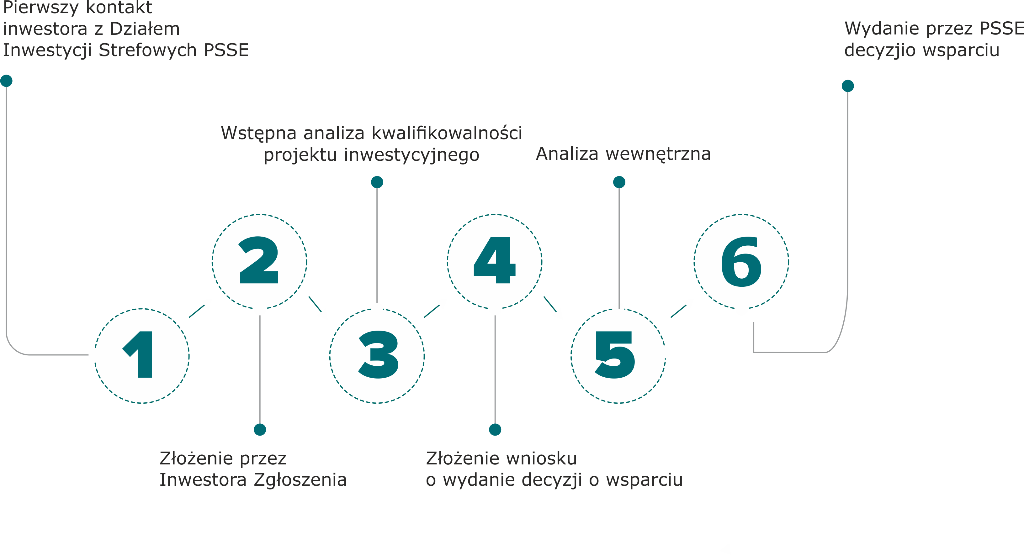
PROCEDURA WYDANIA DECYZJI O WSPARCIU

Slide 21
Katalog usług
Możliwość korzystania z infrastruktury PSSE tam gdzie Zarządzający jest jej właścicielem;
Doradztwo i pomoc w zakresie prowadzenia działalności na podstawie decyzji o wsparciu;
Możliwość uczestnictwa w szkoleniach organizowanych przez PSSE z zakresu prowadzenia działalności na podstawie PSSE i innych;
Wsparcie i pośrednictwo w kontaktach z IOB, szkołami zawodowymi, ośrodkami B+R, przedsiębiorcami, klastrami, ośrodkami akademickimi;
Pomoc w kontaktach z naukowymi z ośrodkami badawczymi działającymi na terenie obszaru;
Promocja szkolnictwa branżowego; spotkania z przedstawicielami szkół/uczelni;
Promocja przedsiębiorców za pomocą dostępnych kanałów komunikacji, w publikacjach i materiałach reklamowych oraz podczas wydarzeń organizowanych przez PSSE;
Wsparcie zagranicznej ekspansji przedsiębiorców prowadzących działalność na terenie obszaru; doradztwo w zakresie instrumentów wsparcia ekspansji zagranicznej przedsiębiorców.

Slide 22
Dziękuję za uwagę
Kontakt
Pomorska Specjalna Strefa Ekonomiczna sp. z o.o.
Ul. Władysława IV 9, 81-703 Sopot
invest@strefa.gda.pl
Tel: 58 740 43 00

